Slide 1
Instrumentos de medición

Slide 2
Instrumentos de medición
Para medir existen diferentes tipos de
instrumentos y de acuerdo al instrumento se
obtienen conclusiones cuantitativas, lo cual
aprueba que las medidas puedan ser validadas
aprobando la exactitud de la medición.

Slide 3
Como ya es sabido por todos existe una gran
cantidad y variedad, de instrumentos que sirven
para dar una medición y todos con diferentes
funciones y utilidades para las que fueron
creados.

Slide 4
¿Para qué sirven los instrumentos de medición?
Los instrumentos de medición sirven para
medir: el tiempo, la masa, la longitud,
la temperatura, la presión, velocidades,
propiedades eléctricas, magnitudes,
volúmenes entre otros.

Slide 5
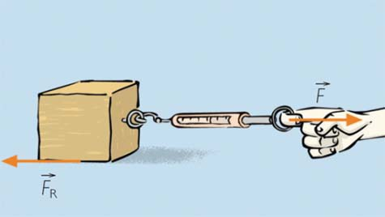
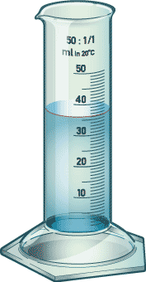
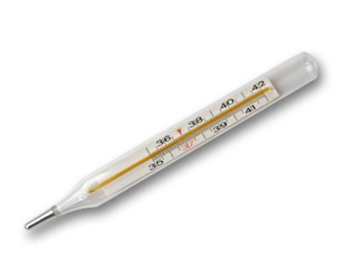
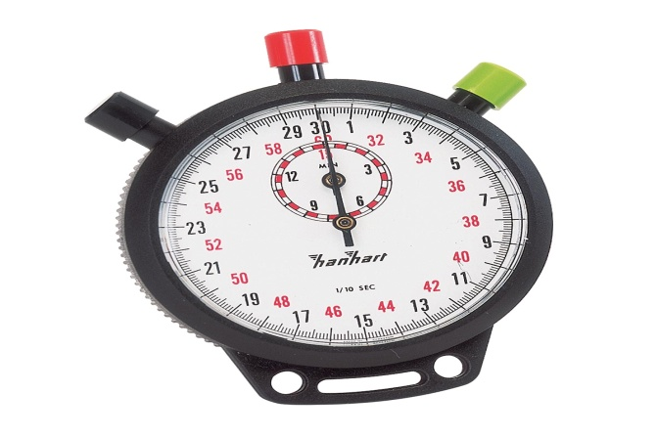
Demos una miradita, Algunos de esos instrumentos de medición

Slide 6
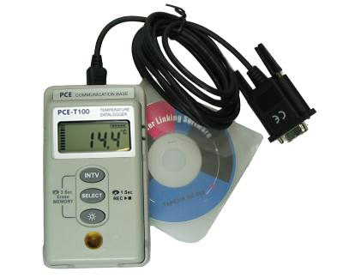
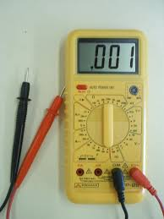

Slide 7
Dinamómetro
Instrumento que se emplea para medir la magnitud de una fuerza.
El dinamómetro debe estar calibrado en unidades llamadas Newton.

Slide 8
Reloj
Instrumento capaz de medir el tiempo natural (días, años, fases lunares, etc.) en unidades convencionales (horas, minutos o segundos).
Principalmente permite conocer la hora actual, aunque puede tener otras funciones, como medir la duración de un suceso o activar una señal en cierta hora específica.

Slide 9
Termómetro
Instrumento que sirve para medir la temperatura; el más habitual consiste en un tubo capilar de vidrio cerrado y terminado en un pequeño depósito que contiene una cierta cantidad de mercurio o alcohol, el cual se dilata al aumentar la temperatura o se contrae al disminuir y cuyas variaciones de volumen se leen en una escala graduada.
Se pueden citar varios de ellos, como estos dos:
termómetro clínico Termómetro de máxima que se usa para tomar la temperatura del cuerpo humano.
termómetro de máxima Termómetro que deja registrada la temperatura máxima a que ha llegado, aunque se separe del foco de calor.

Slide 10
amperímetro
Instrumento para medir la intensidad de una corriente eléctrica.

Slide 11
sEXTANTE
Instrumento que permite medir ángulos entre dos objetos tales como dos puntos de una costa o un astro, generalmente el Sol, y el horizonte.

Slide 12
Termopar
Es un sensor para medir la temperatura, compuesto por dos metales diferentes, unidos en un extremo.
Cuando la unión de los dos metales se calienta o enfría, se produce una tensión que es proporcional a la temperatura.

Slide 13
Notación científica
¿Qué es notación científica?
La notación científica es una abreviación
matemática, basada en la idea de que es más
fácil, leer un exponente que contar muchos ceros
en un número. Números muy grandes o muy
pequeños necesitan menos espacio cuando son
escritos en notación científica porque los valores de
posición están expresados como potencias de base
diez (10).

Slide 14
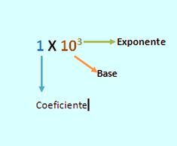
Potencia de base 10
9 X 10² el número 9 es el coeficiente, el número 10, es la base y el número
2 le corresponde al exponente.
Lo cual significa que el (10), se multiplica dos veces por sí mismo 10² =100
y en seguida obtener el resultado, de 9 x 100 = 900.

Slide 15
Otro ejemplo, pero donde el exponente es negativo:
5,8 x 10⁻⁴ el número 5,8 es el coeficiente, cuenta con
decimal y el número 10, es la base y el número -4,
corresponde al exponente.
Lo cual significa que el (10), se multiplica cuatro
veces por sí mismo 10 x 10 x10 x 10=10000.
Pero al contar el coeficiente con decimal, se mueve la
Coma cuatro lugares hacia la izquierda quedando así:
0,00058
.

Slide 16
Unidades fundamentales y derivadas del Sistema internacional de unidades (SI).
En el sistema internacional de unidades (SI)
define las unidades fundamentales necesarias
para expresar sus medidas en todos los niveles
de precisión y en todas las áreas de la ciencia, la
tecnología y el entorno humano.
En el SI hay dos clases de unidades:

Slide 17
Unidades fundamentales del si
Sistema Internacional de Unidades SI
MAGNITUD | UNIDAD SI | EQUIVALENCIAS
Longitud | metro (m) | 1 m = 100 centímetros (cm) 1 angstrom (Å) = . X 10⁻⁴ m
Masa | kilogramo (kg) | 1 kg= 1 000 gramos (g) 1 unidad de masa atómica (uma) = 1,66054 x 10⁻²⁴ g
Tiempo | segundo (s) | 1 día (d) = 86 400 s 1 hora(h) = 3600 S 1 MINUTO(min) = 60 s
Carga eléctrica | coulombio (C ) | 1C = 1,6x 10¹⁹ electrones
Corriente eléctrica | ampere (A) | 1 A= 1C/s
Temperatura | kelvin(K) | 0 K = -273,15 grados Celsius (º C) = -459,67 grados Fahrenheit (º F) ^{O}F= (9/5^{O}C) +-32 ^{O}C = (5/9) ( º F -32) K = ^{O}C +273,15
Cantidad de sustancias | mol (mol) | Peso molecular expresado en gramos.

Slide 18
Unidades derivadas del si
Algunas unidades derivadas del SI.

Slide 19
Sistema Internacional de Unidades
https://www.youtube.com/watch?v=Hg-hkOSiOyU
https://www.youtube.com/watch?v=-omf9aOMrww

